Slide 1
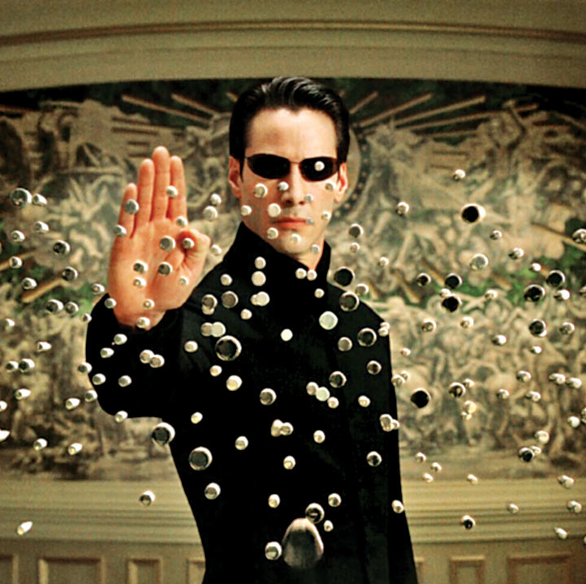
L'équipe The One
L'agent Smith sera votre BOT qui contrôlera vos changements.
Notes:
Le contenu généré par l’IA peut être incorrect. --- Aujourd'hui, nous allons explorer le projet innovant de l'équipe 'The One' : la création du bot 'Agent Smith', inspiré du célèbre film Matrix. Cette présentation aborde le contexte, le développement technique et l'impact de ce projet ambitieux.

Slide 2

Plan de la présentation
Conceptualisation du bot 'Agent Smith'
Développement technique
Demo de l'agent
Notes:
Cette présentation se divise en plusieurs sections clés. Nous commencerons par introduire le projet 'Agent Smith', puis nous examinerons sa conceptualisation et son développement technique. Ensuite, nous explorerons comment le thème Matrix et la gamification ont été intégrés, avant de conclure avec le lancement et l'impact du bot.

Slide 3
Introduction au projet 'Agent Smith'
Notes:
Le projet 'Agent Smith' est une initiative passionnante qui vise à créer un bot intelligent inspiré de l'univers de Matrix. Nous allons examiner le contexte et l'inspiration derrière ce projet, ainsi que les objectifs et la vision de l'équipe 'The One'.

Slide 4

Contexte et inspiration du film Matrix
Thèmes de réalité virtuelle
Le film Matrix explore des concepts de réalité virtuelle qui défient notre perception de la réalité et soulèvent des questions existentielles.
Contrôle et rébellion
Les thèmes de contrôle et de rébellion sont centraux dans Matrix, illustrant la lutte contre des forces oppressives et la quête de liberté.
Inspiration pour Agent Smith
Le personnage d'Agent Smith est le produit de ces thèmes, représentant les forces du contrôle dans un monde virtuel complexe.
Notes:
Matrix est un film emblématique qui aborde des thèmes de réalité virtuelle, de contrôle et de rébellion. Cette inspiration a été fondamentale dans le développement du bot 'Agent Smith', intégré dans un univers narratif captivant et riche.

Slide 5

Objectifs et vision du projet
Bot interactif
L'objectif principal est de concevoir un bot qui interagit de manière intuitive et immersive avec les utilisateurs, offrant une expérience utilisateur enrichissante.
Éléments narratifs
Utiliser des éléments narratifs inspirés de Matrix pour rendre l'expérience plus engageante et captivante pour les utilisateurs.
Personnage d'Agent Smith
La vision est de donner vie au personnage emblématique d'Agent Smith d'une manière innovante et mémorable, captivant l'imagination des utilisateurs.
Notes:
L'objectif principal du projet est de créer un bot capable d'interagir avec les utilisateurs de manière intuitive et immersive, tout en utilisant des éléments narratifs de Matrix pour rendre l'expérience plus engageante. La vision est de donner vie au personnage d'Agent Smith d'une manière innovante.

Slide 6

Présentation de l'équipe 'The One'
Équipe multidisciplinaire
L'équipe 'The One' comprend des développeurs, des designers et des experts en IA, unis par une passion commune.
Passion pour la culture pop
Chaque membre de l'équipe est passionné par la culture pop, ce qui enrichit la créativité et l'innovation du projet.
Expertise unique
Chaque membre apporte une expertise unique, ce qui contribue à la réussite collective de l'équipe et du projet.
Notes:
L'équipe 'The One' est composée de développeurs, de designers et de spécialistes en intelligence artificielle passionnés par la culture pop et la technologie. Chaque membre apporte une expertise unique pour faire de ce projet une réussite.

Slide 7
Conceptualisation du bot 'Agent Smith'
Notes:
La conceptualisation du bot a impliqué la définition de ses fonctionnalités, l'architecture technique et les défis anticipés. Nous examinerons comment ces éléments se sont combinés pour donner forme au bot 'Agent Smith'.

Slide 8
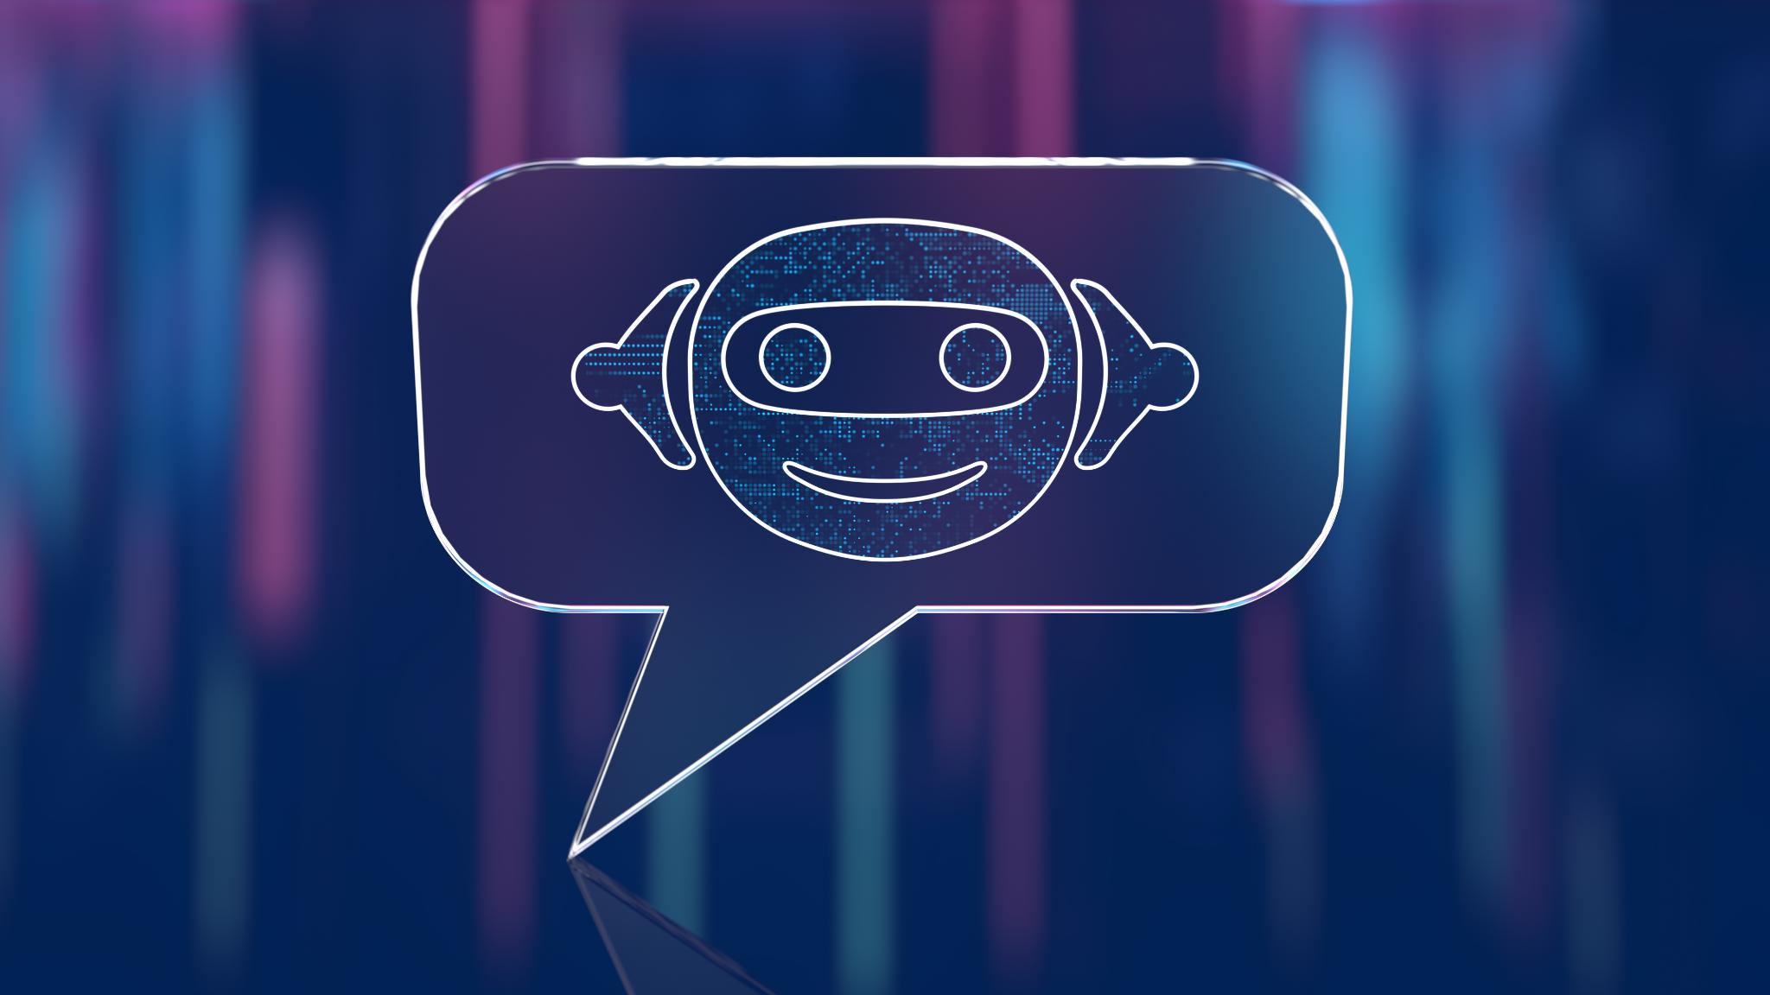
Fonctionnalités principales
Réponses instantanées
Le bot 'Agent Smith' offre des réponses instantanées aux questions des utilisateurs, améliorant l'expérience interactive.
Interactions personnalisées
Les interactions sont personnalisées pour chaque utilisateur, créant une expérience immersive dans l'univers de Matrix.
Dialogues intelligents
Le bot utilise des dialogues intelligents pour engager des conversations pertinentes et significatives avec les utilisateurs.
Capacités d'apprentissage
L'agent est capable d'apprendre et de s'adapter aux préférences des utilisateurs au fil du temps.
Notes:
Le bot 'Agent Smith' est conçu pour fournir des réponses instantanées, des interactions personnalisées et une immersion dans l'univers de Matrix. Ses fonctionnalités incluent des dialogues intelligents et des capacités d'apprentissage.

Slide 9

Architectures et technologies utilisées
Réseaux de neurones
Les réseaux de neurones sont essentiels pour le développement du bot, car ils lui permettent d'apprendre à partir des données.
Traitement du langage naturel
Les technologies de traitement du langage naturel permettent au bot de comprendre et d'interagir efficacement avec les utilisateurs.
Adaptation aux interactions
Ces choix technologiques permettent au bot de s'adapter et d'évoluer selon les interactions des utilisateurs.
Notes:
Pour développer le bot, nous avons utilisé des architectures modernes comme les réseaux de neurones et des technologies de traitement du langage naturel. Ces choix technologiques permettent au bot d'apprendre et de s'adapter aux interactions des utilisateurs.

Slide 10
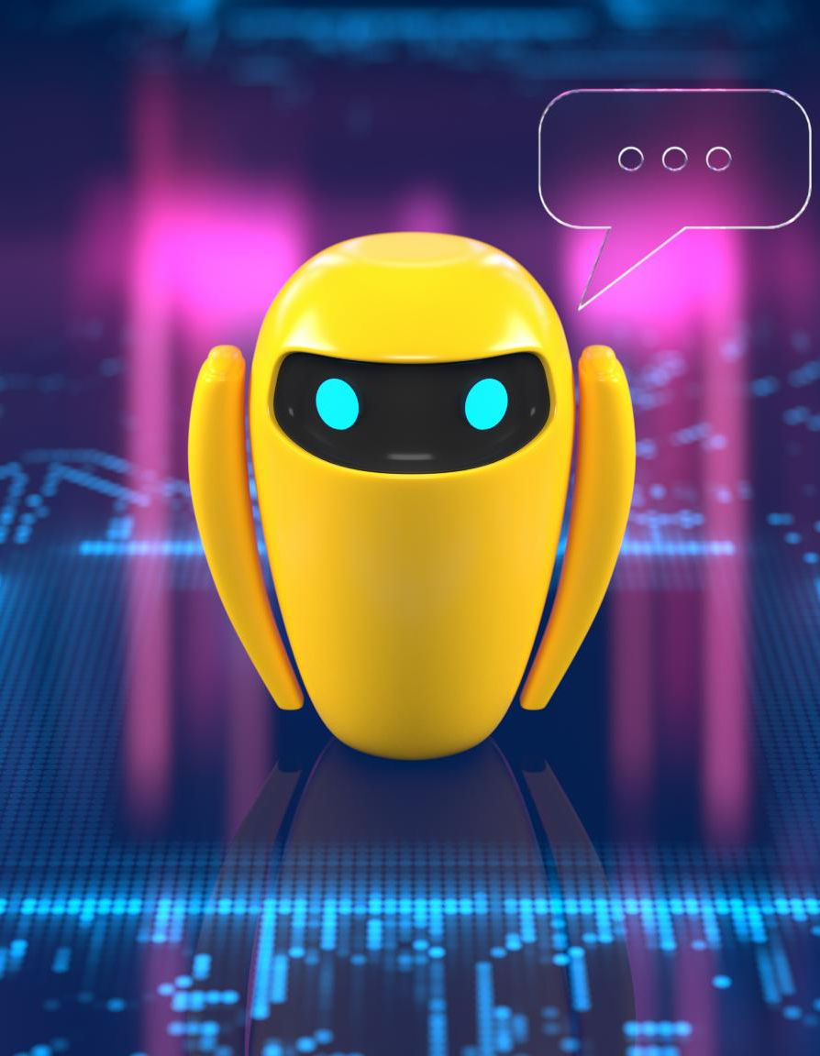
Défis anticipés et solutions envisagées
Gestion des attentes des utilisateurs
Un des principaux défis est de bien gérer les attentes des utilisateurs pour éviter la frustration. Des stratégies claires sont nécessaires.
Interprétation des dialogues
L'interprétation correcte des dialogues est cruciale pour une communication efficace. Nous devons améliorer la compréhension contextuelle.
Solutions d'interaction
Nous avons prévu des solutions innovantes pour améliorer l'interaction entre le bot et l'utilisateur, assurant une expérience fluide.
Notes:
Le développement du bot présente des défis, notamment la gestion des attentes des utilisateurs et l'interprétation des dialogues. Nous avons prévu des solutions pour améliorer l'interaction et garantir une expérience utilisateur fluide.

Slide 11
Développement technique
Notes:
Cette section présente les étapes du développement du bot 'Agent Smith', en mettant l'accent sur la contribution de chaque membre de l'équipe et les tests réalisés pour garantir la qualité du produit final.

Slide 12

Étapes du développement
Planification
La phase de planification est cruciale pour définir les objectifs et les ressources nécessaires au projet. Elle établit une feuille de route pour le développement.
Conception
La conception implique la création de prototypes et de modèles qui guideront le développement ultérieur. Cette étape nécessite créativité et innovation.
Mise en œuvre
La mise en œuvre consiste à développer le code et à rassembler l'ensemble des éléments nécessaires pour réaliser le projet. C'est l'étape où les idées prennent vie.
Tests
Les tests sont essentiels pour identifier et corriger les erreurs avant le lancement du produit. Cette phase garantit la qualité et la fonctionnalité.
Notes:
Le développement s'est déroulé en plusieurs phases, allant de la planification et de la conception à la mise en œuvre et aux tests. Chaque étape a impliqué une collaboration étroite au sein de l'équipe pour assurer la cohérence du projet.

Slide 13

Contribution de chaque membre de l'équipe 'The One'
Rôle des développeurs
Les développeurs sont responsables du codage et de l'intégration des fonctionnalités du bot, garantissant son bon fonctionnement.
Design de l'interface utilisateur
Les designers ont créé une interface utilisateur intuitive et attrayante, améliorant l'expérience utilisateur du bot.
Optimisation par les experts en IA
Les experts en IA ont optimisé les algorithmes d'apprentissage pour améliorer les performances et l'efficacité du bot.
Notes:
Chaque membre de l'équipe 'The One' a joué un rôle crucial dans le développement du bot. Les développeurs ont codé les fonctionnalités, les designers ont créé l'interface utilisateur, et les experts en IA ont optimisé les algorithmes d'apprentissage.

Slide 14

Tests et itérations
Tests rigoureux
Des tests rigoureux ont été menés tout au long du développement pour détecter les problèmes potentiels et garantir la qualité du produit.
Amélioration des performances
Les itérations successives ont permis d'optimiser les performances du bot, répondant ainsi aux attentes des utilisateurs.
Expérience utilisateur
L'objectif principal des tests et itérations était d'assurer une expérience utilisateur fluide et satisfaisante à chaque étape.
Notes:
Des tests rigoureux ont été effectués à chaque étape du développement pour identifier et corriger les problèmes. Ces itérations ont permis d'améliorer les performances du bot et de garantir une expérience utilisateur satisfaisante.

Slide 15
Thème Matrix et gamification
Notes:
Le thème de Matrix a été intégré dans le design et la fonctionnalité du bot pour créer une expérience ludique et immersive. Nous allons analyser comment ces éléments ont été utilisés pour engager les utilisateurs.

Slide 16

Incorporation d'éléments de Matrix dans le design
Visuels iconiques de Matrix
Le design du bot intègre des éléments visuels emblématiques du film Matrix, notamment le célèbre code vert qui évoque l'univers numérique.
Motifs futuristes
Des motifs futuristes sont utilisés dans le design pour créer une ambiance immersive et connecter les utilisateurs à l'esthétique du film.
Identité du bot
Ces éléments visuels renforcent l'identité unique du bot et lui donnent une personnalité distincte inspirée de l'univers Matrix.
Notes:
Le design du bot s'inspire des visuels iconiques de Matrix, tels que le code vert et les motifs futuristes. Ces éléments visuels renforcent l'identité du bot et plongent les utilisateurs dans l'atmosphère du film.

Slide 17
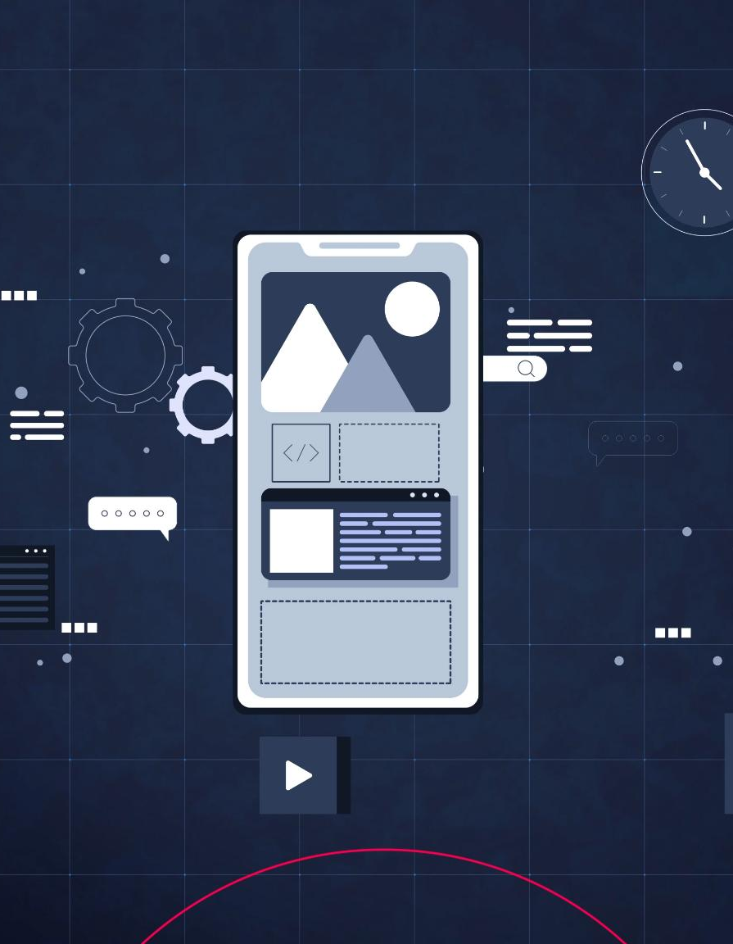
Gamification et expérience utilisateur
Importance de la gamification
La gamification est essentielle pour maintenir l'engagement des utilisateurs et améliorer leur expérience globale. Elle transforme l'interaction en un jeu stimulant.
Défis et récompenses
Nous avons intégré des défis et des récompenses pour motiver les utilisateurs à participer activement à l'expérience. Cela rend l'utilisation du bot plus dynamique.
Expérience utilisateur enrichissante
La gamification rend l'expérience utilisateur enrichissante en alliant amusement et apprentissage, ce qui encourage une interaction prolongée.
Notes:
La gamification joue un rôle essentiel dans l'engagement des utilisateurs. Nous avons intégré des défis et des récompenses pour inciter les utilisateurs à interagir davantage avec le bot, rendant l'expérience à la fois amusante et enrichissante.

Slide 18

Scénarios d'interaction inspirés du film
Moments mémorables du film
Les scénarios recréent des moments clés du film Matrix, permettant aux utilisateurs de revivre des scènes iconiques.
Interactions avec Agent Smith
Les utilisateurs interagissent avec Agent Smith, une figure centrale qui enrichit l'expérience immersive et narrative.
Expériences narratives captivantes
Ces scénarios d'interaction offrent des expériences captivantes où chaque choix influencera l'évolution de l'histoire.
Notes:
Les scénarios d'interaction du bot sont conçus pour évoquer des moments mémorables du film Matrix. Ces interactions permettent aux utilisateurs de vivre des expériences narratives captivantes tout en interagissant avec Agent Smith.

Slide 19
Lancement et impact
Notes:
Nous aborderons la stratégie de lancement du bot 'Agent Smith', la réception par les utilisateurs et les impacts attendus de ce projet sur la communauté technologique et au-delà.

Slide 20

Stratégie de lancement
Planification minutieuse
La stratégie de lancement a été soigneusement planifiée pour garantir un déploiement réussi du bot, en tenant compte des divers aspects marketing.
Campagnes marketing
Des campagnes marketing ciblées ont été mises en place pour susciter l'intérêt et attirer un large public vers le bot 'Agent Smith'.
Démonstrations en direct
Des démonstrations en direct ont été organisées pour montrer les fonctionnalités du bot et engager le public de manière interactive.
Notes:
Le lancement du bot 'Agent Smith' a été soigneusement planifié, avec des campagnes marketing pour susciter l'intérêt et des démonstrations en direct. Cette stratégie vise à atteindre un large public et à maximiser l'impact du bot.

Slide 21

Réception par les utilisateurs et feedback
Retours variés des utilisateurs
Après le lancement, le bot a reçu des retours mixtes, reflétant diverses expériences et opinions des utilisateurs.
Analyse des commentaires
Nous procéderons à une analyse approfondie des commentaires pour identifier les points forts et les faiblesses du bot.
Optimisation de l'expérience utilisateur
L'objectif est d'optimiser l'expérience utilisateur en tenant compte des retours pour des améliorations futures.
Notes:
Après le lancement, le bot a reçu des retours variés des utilisateurs. Nous analyserons les commentaires pour identifier les points forts ainsi que les domaines à améliorer, afin d'optimiser l'expérience utilisateur.

Slide 22

Impacts attendus et futurs développements
Impacts de l'IA
Le bot Agent Smith pourrait transformer la manière dont les utilisateurs interagissent avec les systèmes d'intelligence artificielle, en rendant ces interactions plus fluides et intuitives.
Développements futurs
Nous examinerons les futurs développements qui pourraient améliorer les capacités du bot et élargir son utilisation dans divers domaines.
Notes:
Le bot 'Agent Smith' pourrait avoir des impacts significatifs dans le domaine de l'intelligence artificielle et de l'interaction utilisateur. Nous discuterons également des développements futurs pour étendre ses capacités et son utilisation.

Slide 23
Conclusion
Fusion technologie et culture
Le projet 'Agent Smith' combine habilement des éléments technologiques avec des références de la culture populaire, enrichissant ainsi notre expérience numérique.
Histoire et développement
L'évolution du projet 'Agent Smith' révèle des étapes clés qui ont façonné son développement et son intégration dans le monde moderne.
Impact potentiel
Ce projet a le potentiel de transformer l'avenir des bots intelligents, ouvrant la voie à de nouvelles innovations dans divers domaines.
Notes:
Le projet 'Agent Smith' représente une fusion fascinante entre technologie et culture populaire. Nous avons exploré son histoire, son développement et son impact potentiel. Ce projet ouvre la voie à des innovations futures dans le domaine des bots intelligents.

